Slide 1


数智工厂-设备模块使用手册
版本号：数智工厂3.10.0版本
时 间：2025年07月15日
汇报人：XXX 时间：2023.03. 08
一切以客户为中心 | 诚信 | 创新 | 高效 | 奋斗

Slide 2
目录
01
国产化替代项目申报
Contents
02
国产化替代项目执行

Slide 3
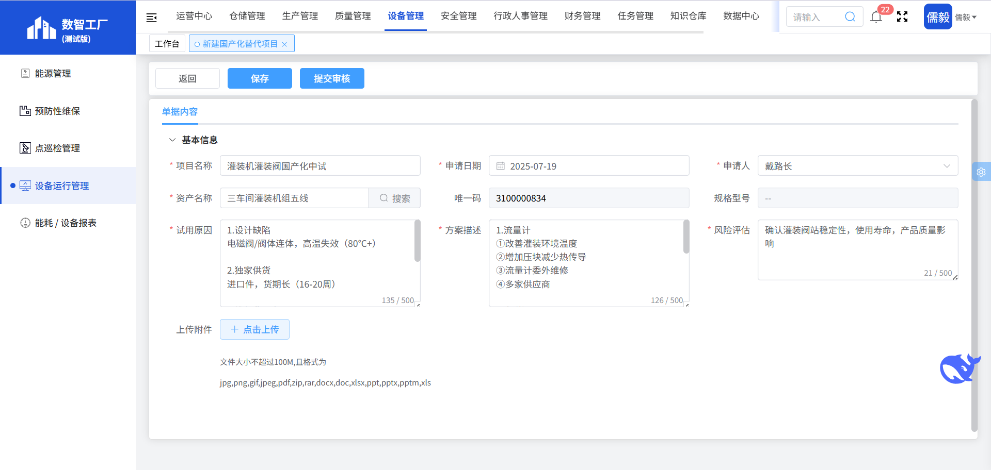
1.1 国产化替代-项目申报
功能描述：填写国产化替代项目内容

Slide 4
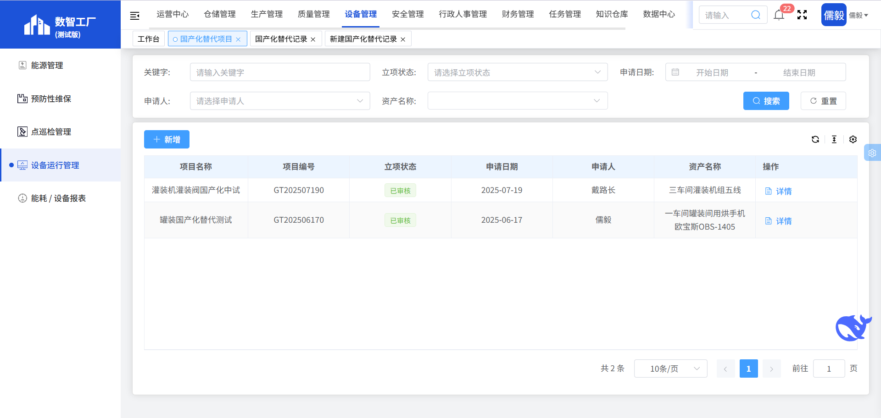
1.2 国产化替代-项目列表
功能描述：项目申报获取系统审批流，列表展示所有申报项目

Slide 5
目录
01
国产化替代项目申报
Contents
02
国产化替代项目执行

Slide 6
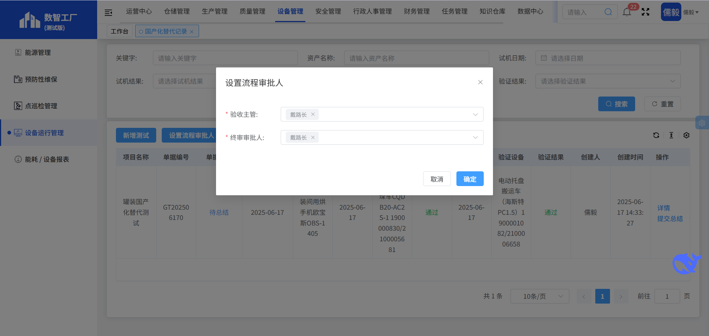
2.1 国产化替代项目执行-设置流程审批人
功能描述：在执行过程中涉及多个审批节点，每个节点支持设置审批人

Slide 7
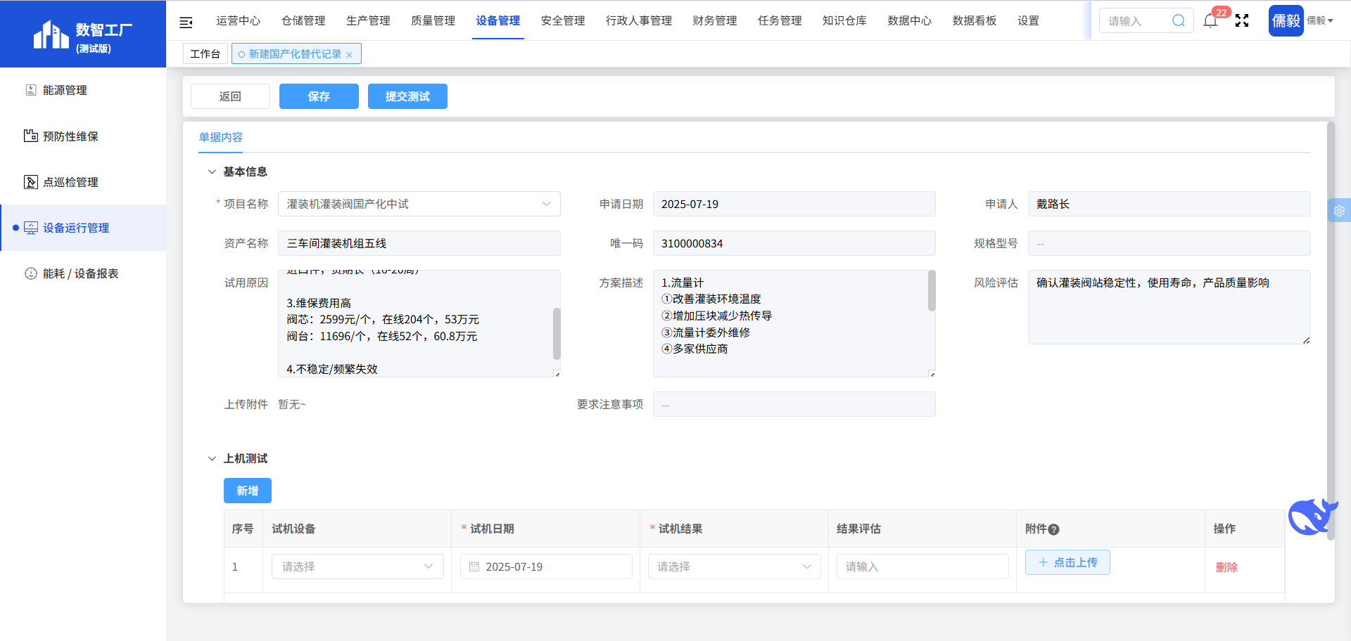
2.2 国产化替代项目执行-新增测试
功能描述：项目推进过程中，登记备件上机测试结果

Slide 8
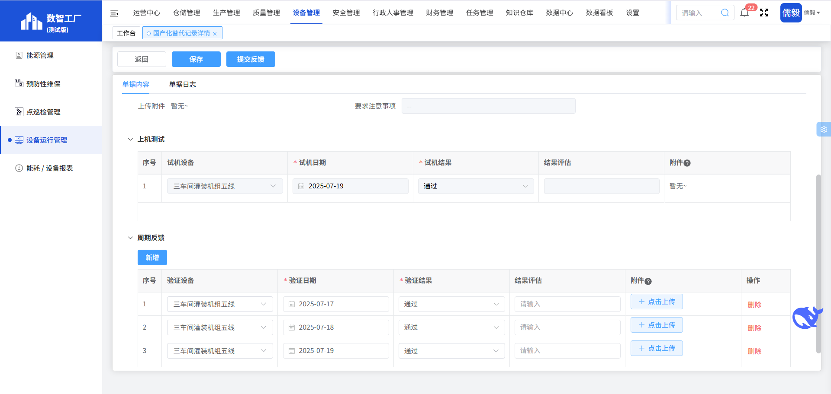
2.3 国产化替代项目执行-周期反馈
功能描述：登记备件上机多轮次验证结果，验证通过后提交终审

Slide 9
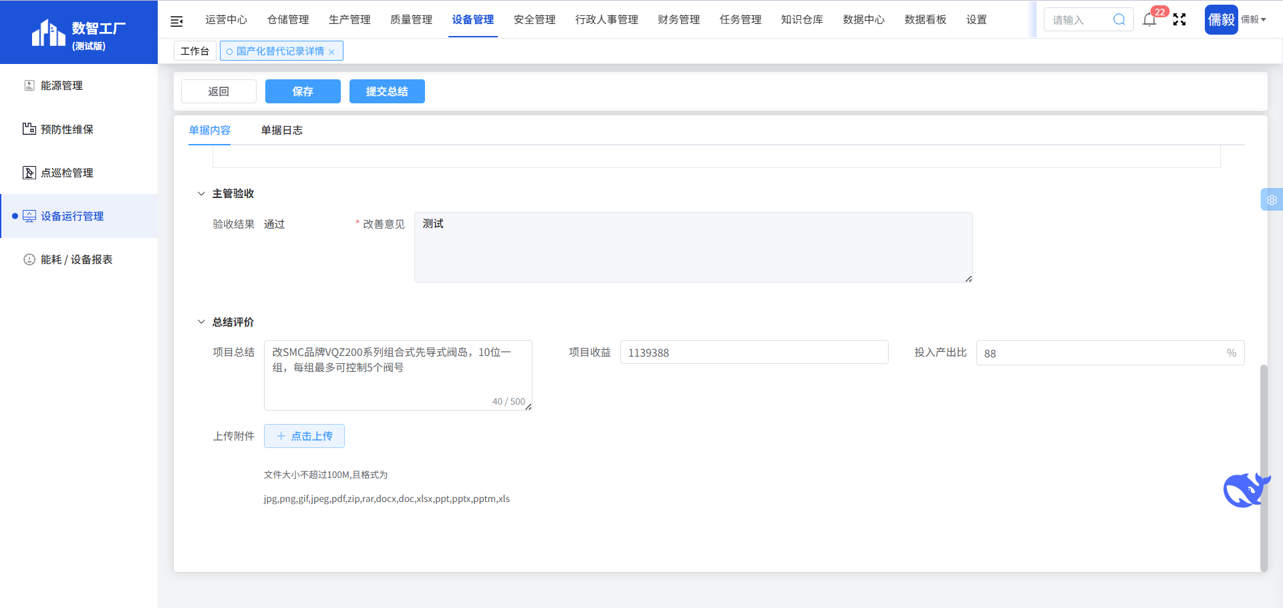
2.4 国产化替代项目执行-提交总结
功能描述：设备主管验收后，由工程师填写总结报告

Slide 10
THE END
数智工厂-设备模块使用手册
汇报人：XXX 时间：2023.03. 08
版本号：数智工厂3.10.0版本
时 间：2025年07月15日
一切以客户为中心 | 诚信 | 创新 | 高效 | 奋斗

